Slide 1
CollaboratiVET-Lehrplan für Lehrkraft /Ausbilder /Erzieher in der beruflichen Bildung
Modul 4: Umsetzung des "Flipped Classroom"-Ansatzes und des kollaborativen Lernens
Einheit 3 - Blended Learning in Aktion: Integration von Online- und Präsenzkomponenten
Von der Europäischen Union finanziert. Die geäußerten Ansichten und Meinungen entsprechen jedoch ausschließlich denen des Autors bzw. der Autoren und spiegeln nicht zwingend die der Europäischen Union oder der Europäischen Exekutivagentur für Bildung und Kultur (EACEA) wider. Weder die Europäische Union noch die EACEA können dafür verantwortlich gemacht werden.

Slide 2
Lernziele
Verstehen Sie die Rolle von Energizern
Wirksame Modalitäten für verschiedene Inhalte ermitteln
Anwendung von Multimedia-Tools im Unterricht
Erleichterung des selbstgesteuerten Online-Lernens
Anwendungsorientierte Aktivitäten entwerfen

Slide 3
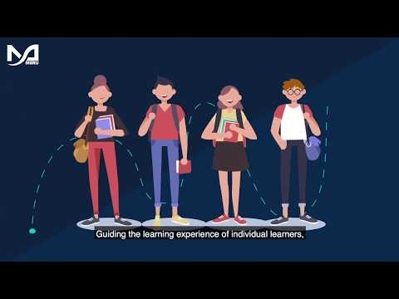
Verstehen von Blended Learning
Blended Learning ist ein Bildungsansatz, bei dem Online-Bildungsmaterialien und Möglichkeiten zur Online-Interaktion mit traditionellen, ortsgebundenen Unterrichtsmethoden kombiniert werden.
Sehen Sie sich dieses kurze Video über Blended Learning von MBRU an:
Sie erfordert die physische Anwesenheit von Lehrkraft und Schüler, wobei die Schüler in gewissem Maße die Kontrolle über Zeit, Ort, Weg oder Tempo haben.
Dieser Ansatz verbindet die Vorteile des Präsenzunterrichts mit der Flexibilität des Online-Lernens und zielt darauf ab, eine individuellere und ansprechendere Lernerfahrung zu bieten.
https://www.youtube.com/watch?v=-bwhR1ZKGRE
Von der Europäischen Union finanziert. Die geäußerten Ansichten und Meinungen entsprechen jedoch ausschließlich denen des Autors bzw. der Autoren und spiegeln nicht zwingend die der Europäischen Union oder der Europäischen Exekutivagentur für Bildung und Kultur (EACEA) wider. Weder die Europäische Union noch die EACEA können dafür verantwortlich gemacht werden.

Slide 4
Verstehen von Blended Learning
Für die Studierenden bedeutet Online-Lernen Flexibilität, denn sie können in ihrem eigenen Tempo lernen und jederzeit auf Ressourcen zugreifen, wenn sie sie brauchen. Außerdem wird das Lernen durch interaktive Materialien, die verschiedenen Lernstilen gerecht werden, interessanter. Außerdem gibt es eine Fülle von Online-Ressourcen wie Videos und Hilfsmittel, die leicht zugänglich sind. Das Online-Lernen ermutigt die Schülerinnen und Schüler, ihr Lernen selbst in die Hand zu nehmen, und fördert so kritisches Denken und Unabhängigkeit.
Von der Europäischen Union finanziert. Die geäußerten Ansichten und Meinungen entsprechen jedoch ausschließlich denen des Autors bzw. der Autoren und spiegeln nicht zwingend die der Europäischen Union oder der Europäischen Exekutivagentur für Bildung und Kultur (EACEA) wider. Weder die Europäische Union noch die EACEA können dafür verantwortlich gemacht werden.

Slide 5
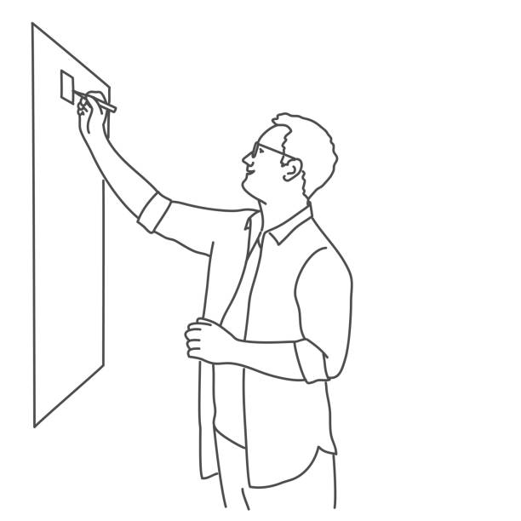
Blended Learning steht für eine Verlagerung hin zu einem integrierteren, flexibleren und studierendenzentrierten Bildungsansatz, der die Stärken sowohl traditioneller als auch digitaler Lernumgebungen nutzt.
Verstehen von Blended Learning
Lernumgebungen.
Für Lehrkräfte bietet der Online-Unterricht verschiedene Methoden, um den Unterricht dynamisch und anpassungsfähig zu gestalten. Es erleichtert die Verfolgung der Fortschritte der Schüler durch Echtzeit-Einsichten aus digitalen Tools. Die Lehrkräfte können über verschiedene Plattformen mehr mit den Schülern interagieren und so die Kommunikation und Zusammenarbeit fördern. Und schließlich gibt es zahlreiche Online-Ressourcen, die die Unterrichtspläne bereichern und den Unterricht effektiver gestalten.
Von der Europäischen Union finanziert. Die geäußerten Ansichten und Meinungen entsprechen jedoch ausschließlich denen des Autors bzw. der Autoren und spiegeln nicht zwingend die der Europäischen Union oder der Europäischen Exekutivagentur für Bildung und Kultur (EACEA) wider. Weder die Europäische Union noch die EACEA können dafür verantwortlich gemacht werden.

Slide 6
Die Notwendigkeit eines Gleichgewichts
Beim gemischten Lernen geht es nicht nur darum, Online- und Offline-Modalitäten zu kombinieren, sondern auch darum, das Energieniveau und das Engagement auszugleichen, um das Lernen zu optimieren.
Energizer beim Lernen:
Definition: Kurze, lebendige Aktivitäten, die die Energie, das Engagement und den Enthusiasmus in der Lernumgebung steigern sollen.
Rolle beim Blended Learning: Sie durchbrechen die Monotonie des traditionellen oder Online-Lernens, vor allem dann, wenn sich die Studierenden überfordert oder desinteressiert fühlen könnten.
Von der Europäischen Union finanziert. Die geäußerten Ansichten und Meinungen entsprechen jedoch ausschließlich denen des Autors bzw. der Autoren und spiegeln nicht zwingend die der Europäischen Union oder der Europäischen Exekutivagentur für Bildung und Kultur (EACEA) wider. Weder die Europäische Union noch die EACEA können dafür verantwortlich gemacht werden.

Slide 7
Die Notwendigkeit eines Gleichgewichts
Strategien zur Integration von Energizer:
Geplante Pausen: Planen Sie interaktive Pausen zwischen intensiven Sitzungen ein.
Interaktive Online-Tools: Quiz und Spiele auf Online-Plattformen zur Wiederbelebung.
Körperliche Aktivitäten: Kurze persönliche Aktivitäten zur Wiederbelebung der Schüler.
Vorteile der Verwendung von Energizern:
Verbesserte Konzentration: Zurücksetzen der Aufmerksamkeit und Verbesserung der Konzentration.
Verbessertes Engagement: Machen Sie das Lernen angenehmer und dynamischer.
Unterstützt verschiedene Lernstile: Die Aktivitäten sind auf unterschiedliche Vorlieben abgestimmt.
Hergestellt mit AI
Von der Europäischen Union finanziert. Die geäußerten Ansichten und Meinungen entsprechen jedoch ausschließlich denen des Autors bzw. der Autoren und spiegeln nicht zwingend die der Europäischen Union oder der Europäischen Exekutivagentur für Bildung und Kultur (EACEA) wider. Weder die Europäische Union noch die EACEA können dafür verantwortlich gemacht werden.

Slide 8
Die Notwendigkeit eines Gleichgewichts
Tipps für den effektiven Einsatz!
Ordnen Sie den Typ des Energizers der folgenden Lernaktivität zu
Halten Sie Energizer kurz und zielgerichtet - sie sollen anregen, nicht ablenken
Einholen von Schülerfeedback zu Energizer-Aktivitäten, um die Effektivität und die Präferenzen zu ermitteln
Hergestellt mit AI
Von der Europäischen Union finanziert. Die geäußerten Ansichten und Meinungen entsprechen jedoch ausschließlich denen des Autors bzw. der Autoren und spiegeln nicht zwingend die der Europäischen Union oder der Europäischen Exekutivagentur für Bildung und Kultur (EACEA) wider. Weder die Europäische Union noch die EACEA können dafür verantwortlich gemacht werden.

Slide 9
Die Wahl der richtigen Modalität
Beim gemischten Lernen werden verschiedene Modalitäten kombiniert - vom traditionellen Unterricht im Klassenzimmer bis hin zu verschiedenen Online-Plattformen. Der Schlüssel zu erfolgreichem Blended Learning liegt darin, zu wissen, welche Modalität für die verschiedenen Arten von Inhalten und Lernzielen geeignet ist.
Eine einfache Möglichkeit, die richtige Modalität auszuwählen, besteht darin, sich an den folgenden Kriterien zu orientieren:
Lernziele: Interaktive Aktivitäten für das Lernen vor Ort und Reflexionsübungen für das Online-Lernen.
Art des Inhalts: Nutzung von Multimedia online für komplexe Konzepte und im Klassenzimmer für Diskussionen und Projekte.
Bedürfnisse und Vorlieben der Schüler: Berücksichtigen Sie unterschiedliche Lernstile und Zugänglichkeit.
Beispiele für die Auswahl der Modalität
Multimedia für komplexe Themen
Persönliche Treffen für gemeinsames Lernen
VS
Von der Europäischen Union finanziert. Die geäußerten Ansichten und Meinungen entsprechen jedoch ausschließlich denen des Autors bzw. der Autoren und spiegeln nicht zwingend die der Europäischen Union oder der Europäischen Exekutivagentur für Bildung und Kultur (EACEA) wider. Weder die Europäische Union noch die EACEA können dafür verantwortlich gemacht werden.

Slide 10
Beispiele für die Auswahl der Modalität
Multimedia für komplexe Themen:
Komplexe Konzepte verständlich machen: Multimedia-Tools wie Videos, Animationen und Simulationen helfen dabei, komplexe Themen zu vereinfachen, indem sie abstrakte Ideen leichter zugänglich machen.
Selbstgesteuertes Erkunden: Multimedia ermöglicht es den Schülern, in ihrem eigenen Tempo zu lernen und schwierige Inhalte nach Bedarf zu wiederholen.
Einsatz von visuellen Werkzeugen: Videos, Animationen und Simulationen sprechen mehrere Sinne an und sind daher ideal für Fächer, die eine visuelle Darstellung erfordern, wie z. B. Wissenschaft oder Technik.
In-Person für kollaboratives Lernen:
Direkte Interaktion: Persönliches Lernen fördert die Kommunikation von Angesicht zu Angesicht und damit die Zusammenarbeit und den Ideenaustausch in Echtzeit.
Praktische Aktivitäten: Es ist ideal für praktische Aufgaben, wie z. B. Laborarbeit oder Berufsausbildung, bei denen eine physische Interaktion mit Materialien erforderlich ist.
Unmittelbares Feedback und Diskussion: Persönlicher Unterricht ermöglicht sofortiges Feedback und dynamische Diskussionen, was das Engagement und die Interaktion der Schüler fördert.
Von der Europäischen Union finanziert. Die geäußerten Ansichten und Meinungen entsprechen jedoch ausschließlich denen des Autors bzw. der Autoren und spiegeln nicht zwingend die der Europäischen Union oder der Europäischen Exekutivagentur für Bildung und Kultur (EACEA) wider. Weder die Europäische Union noch die EACEA können dafür verantwortlich gemacht werden.

Slide 11
Beispiele für die Auswahl der Modalität
Hergestellt mit AI
Von der Europäischen Union finanziert. Die geäußerten Ansichten und Meinungen entsprechen jedoch ausschließlich denen des Autors bzw. der Autoren und spiegeln nicht zwingend die der Europäischen Union oder der Europäischen Exekutivagentur für Bildung und Kultur (EACEA) wider. Weder die Europäische Union noch die EACEA können dafür verantwortlich gemacht werden.

Slide 12
Die Wahl der richtigen Modalität
Effiziente Integration der Modalitäten:
Sorgen Sie für reibungslose Übergänge zwischen Online- und Offline-Komponenten.
Nutzen Sie Online-Plattformen für Aktivitäten vor oder nach dem Unterricht, um persönliche Sitzungen zu ergänzen.
Fördern Sie das Feedback der Schüler, um die Mischung der Modalitäten kontinuierlich zu verbessern.
Vorteile einer durchdachten Modalitätsintegration
Verbessertes Verständnis durch den Einsatz der am besten geeigneten Instrumente für jedes Thema.
Größeres Engagement der Schüler durch Berücksichtigung unterschiedlicher Lernstile und -präferenzen.
Flexibilität bei den Lehrmethoden, was zu dynamischeren und anpassungsfähigeren Unterrichtsplänen führt.
.
Lasst uns üben!
Planen Sie eine kurze Unterrichtsstunde, die sowohl Online- als auch Offline-Komponenten enthält. Geben Sie Folgendes an:
Welcher Teil des Unterrichts eignet sich am besten für den Online-Unterricht?
Welcher Teil sollte in Person bleiben?
Wie werden Sie den Übergang zwischen diesen beiden Bereichen gestalten?
Von der Europäischen Union finanziert. Die geäußerten Ansichten und Meinungen entsprechen jedoch ausschließlich denen des Autors bzw. der Autoren und spiegeln nicht zwingend die der Europäischen Union oder der Europäischen Exekutivagentur für Bildung und Kultur (EACEA) wider. Weder die Europäische Union noch die EACEA können dafür verantwortlich gemacht werden.

Slide 13
Multimedia im Unterricht komplexer Konzepte
Multimedia-Tools wie Videos, interaktive Simulationen und Infografiken verändern den Unterricht komplexer Konzepte. Erstens hilft Multimedia den Schülern, komplexe Ideen besser zu verstehen, indem es visuelle und interaktive Elemente verwendet. Außerdem halten sie die Schüler mit fesselnden Inhalten bei der Stange. Darüber hinaus eignen sie sich für unterschiedliche Lernstile, da sie auditive, visuelle und kinästhetische Lerntypen ansprechen.
Der effektive Einsatz von Multimedia bedeutet, Werkzeuge auszuwählen, die zu den Lernzielen passen, interaktive Elemente hinzuzufügen, um das Engagement zu erhöhen, und Multimedia mit anderen Lehrmethoden zu kombinieren.
.
Werfen Sie hier einen Blick auf PhET Interactive Simulations:
https://phet.colorado.edu/
PhET ist eine kostenlose Online-Plattform, die über 165 interaktive mathematische und wissenschaftliche Simulationen in 121 Sprachen anbietet. Gegründet im Jahr 2002 von Nobelpreisträger Carl Wieman.
Von der Europäischen Union finanziert. Die geäußerten Ansichten und Meinungen entsprechen jedoch ausschließlich denen des Autors bzw. der Autoren und spiegeln nicht zwingend die der Europäischen Union oder der Europäischen Exekutivagentur für Bildung und Kultur (EACEA) wider. Weder die Europäische Union noch die EACEA können dafür verantwortlich gemacht werden.

Slide 14
Multimedia im Unterricht komplexer Konzepte
In diesem Video von The Modern Classroom Projects finden Sie Tipps für Lehrkraftinnen und Lehrkraft zur Erstellung ansprechender Videos:
Lesen Sie diesen Artikel von Midori Nediger darüber, was Infografiken sind und wie man sie gestaltet:
https://venngage.com/blog/what-is-an-infographic/
https://www.youtube.com/watch?v=mjA6uVB1-TA
Von der Europäischen Union finanziert. Die geäußerten Ansichten und Meinungen entsprechen jedoch ausschließlich denen des Autors bzw. der Autoren und spiegeln nicht zwingend die der Europäischen Union oder der Europäischen Exekutivagentur für Bildung und Kultur (EACEA) wider. Weder die Europäische Union noch die EACEA können dafür verantwortlich gemacht werden.

Slide 15
Multimedia im Unterricht komplexer Konzepte
3D-Modelle und virtuelle Räume:
3D-Modelle ermöglichen es den Schülern, komplexe Strukturen wie den menschlichen Körper oder mechanische Systeme interaktiv und sicher zu erkunden und so ein tieferes Verständnis zu erlangen. Diese immersiven, praxisnahen Werkzeuge machen abstrakte Konzepte leichter verständlich und bieten Erfahrungen, die über das hinausgehen, was herkömmliche Unterrichtsräume bieten können.
.
Animierte Videos:
Animierte Videos vereinfachen komplexe Konzepte in Fächern wie Wissenschaft oder Mathematik, indem sie sie visuell in Schritt-für-Schritt-Sequenzen aufschlüsseln.
In Geschichte stellen animierte Videos wichtige Ereignisse nach und helfen den Schülern, wichtige Momente besser zu verstehen und zu visualisieren.
Sie sprechen visuelle Lernende an und machen abstrakte oder statische Informationen dynamischer, verständlicher und einprägsamer.
Von der Europäischen Union finanziert. Die geäußerten Ansichten und Meinungen entsprechen jedoch ausschließlich denen des Autors bzw. der Autoren und spiegeln nicht zwingend die der Europäischen Union oder der Europäischen Exekutivagentur für Bildung und Kultur (EACEA) wider. Weder die Europäische Union noch die EACEA können dafür verantwortlich gemacht werden.

Slide 16
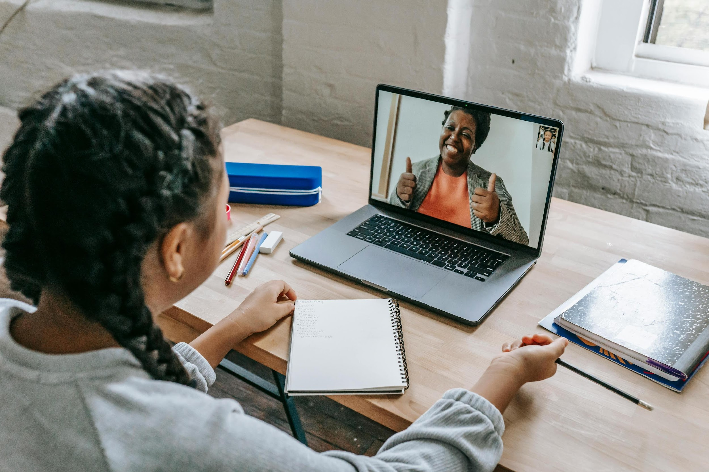
Multimedia im Unterricht komplexer Konzepte
Bei der Bewertung der Effektivität ist es wichtig, ein Auge darauf zu haben, wie engagiert und gut die Schüler beim Einsatz von Multimedia-Tools verstehen. Das Feedback der Studierenden hilft dabei, verbesserungswürdige Bereiche zu ermitteln und die Lehrmethoden entsprechend anzupassen. Zusammenfassend lässt sich sagen, dass der Einsatz von Multimedia beim Blended Learning eine großartige Möglichkeit ist, das Lernen für alle SchülerInnen ansprechend und effektiv zu gestalten.
.
Von der Europäischen Union finanziert. Die geäußerten Ansichten und Meinungen entsprechen jedoch ausschließlich denen des Autors bzw. der Autoren und spiegeln nicht zwingend die der Europäischen Union oder der Europäischen Exekutivagentur für Bildung und Kultur (EACEA) wider. Weder die Europäische Union noch die EACEA können dafür verantwortlich gemacht werden.

Slide 17
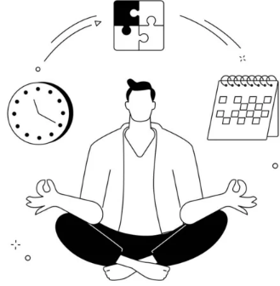
Schüler zum selbstgesteuerten Lernen anregen
Selbstgesteuertes Lernen ermöglicht es den Schülern, den Lernstoff in ihrem eigenen Tempo aufzunehmen und so den individuellen Lernstilen und Bedürfnissen gerecht zu werden.
Dies ist besonders wichtig für Online-Komponenten des gemischten Lernens, bei denen die Schüler oft ihr eigenes Lerntempo bestimmen.
Lesen Sie diesen Artikel des Digital Learning Institute, um mehr über selbstgesteuertes Lernen zu erfahren: Definition, Vorteile und Tipps:
https://www.digitallearninginstitute.com/blog/what-is-self-paced-learning-definition-benefits-and-tips
Von der Europäischen Union finanziert. Die geäußerten Ansichten und Meinungen entsprechen jedoch ausschließlich denen des Autors bzw. der Autoren und spiegeln nicht zwingend die der Europäischen Union oder der Europäischen Exekutivagentur für Bildung und Kultur (EACEA) wider. Weder die Europäische Union noch die EACEA können dafür verantwortlich gemacht werden.

Slide 18
Schüler zum selbstgesteuerten Lernen anregen
Herausforderungen beim selbstgesteuerten Lernen
Es kann eine Herausforderung sein, konsequentes Engagement zu gewährleisten und Zaudern zu verhindern.
Ausgleich zwischen Flexibilität und der Notwendigkeit, Fristen einzuhalten und Kursziele zu erreichen.
Unterstützung der studentischen Selbstständigkeit
Fördern Sie die Fähigkeit, sich Ziele zu setzen und die Zeit einzuteilen.
Bieten Sie Ressourcen für effektive Lerngewohnheiten und Werkzeuge zur Selbsteinschätzung an.
Bewertung beim selbstgesteuerten Lernen
Integrieren Sie formative Bewertungen, die die Schüler in ihrem eigenen Tempo durchführen können, um ihr Verständnis zu überprüfen.
Nutzen Sie diese Bewertungen, um individuelles Feedback und Unterstützung zu geben.
Strategien für effektives selbstgesteuertes Lernen
Klare Struktur und Leitlinien
Interaktive und abwechslungsreiche Inhalte
Regelmäßige Überprüfungen und Feedback
Ermutigung zur Interaktion mit Gleichaltrigen
Moderieren Sie Online-Diskussionsforen oder Lerngruppen, damit die Schüler mit ihren Mitschülern in Kontakt bleiben und sich engagieren.
Die Unterstützung durch Gleichaltrige kann dazu beitragen, die Schüler zu motivieren und ein tieferes Verständnis des Stoffes zu fördern.
Von der Europäischen Union finanziert. Die geäußerten Ansichten und Meinungen entsprechen jedoch ausschließlich denen des Autors bzw. der Autoren und spiegeln nicht zwingend die der Europäischen Union oder der Europäischen Exekutivagentur für Bildung und Kultur (EACEA) wider. Weder die Europäische Union noch die EACEA können dafür verantwortlich gemacht werden.

Slide 19
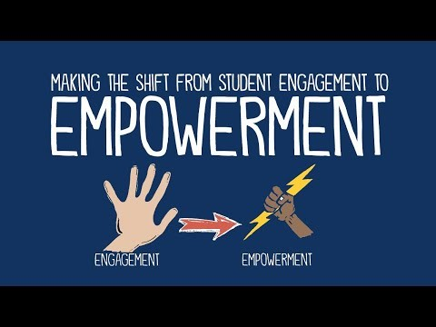
Schüler zum selbstgesteuerten Lernen anregen
Sehen Sie sich dieses Video von John Spenser an, in dem es um den Übergang von der Einbindung der Schüler zur Befähigung der Lernenden geht
Auf welche Herausforderungen sind Sie beim selbstgesteuerten Lernen gestoßen? Wie könnten Sie gegen Prokrastination oder Desengagement vorgehen?
Überlegen Sie sich eine Strategie, mit der Sie die Eigenverantwortung der Schülerinnen und Schüler in einem selbstbestimmten Umfeld stärken können.
https://www.youtube.com/watch?v=BYBJQ5rIFjA
Von der Europäischen Union finanziert. Die geäußerten Ansichten und Meinungen entsprechen jedoch ausschließlich denen des Autors bzw. der Autoren und spiegeln nicht zwingend die der Europäischen Union oder der Europäischen Exekutivagentur für Bildung und Kultur (EACEA) wider. Weder die Europäische Union noch die EACEA können dafür verantwortlich gemacht werden.

Slide 20
Gestaltung anwendungsorientierter Aktivitäten
Fokus auf praktische Anwendung
Betonen Sie die Bedeutung von Aktivitäten, die es den Schülern ermöglichen, das Gelernte in praktischen Szenarien anzuwenden und so die Kluft zwischen Theorie und Praxis zu überbrücken.
Schlüsselaspekte anwendungsorientierter Aktivitäten
Relevanz: Entwerfen Sie Aktivitäten, die einen engen Bezug zur realen Welt haben, um das Lernen anwendbarer und sinnvoller zu machen.
Kreativität: Ermutigung der Schüler zu kreativem und innovativem Denken bei der Anwendung von Konzepten und Förderung von Problemlösungsfähigkeiten.
Kollaboration: Integrieren Sie Gruppenprojekte oder Aufgaben, die Teamarbeit erfordern, und simulieren Sie so reale Umgebungen für die Zusammenarbeit.
Von der Europäischen Union finanziert. Die geäußerten Ansichten und Meinungen entsprechen jedoch ausschließlich denen des Autors bzw. der Autoren und spiegeln nicht zwingend die der Europäischen Union oder der Europäischen Exekutivagentur für Bildung und Kultur (EACEA) wider. Weder die Europäische Union noch die EACEA können dafür verantwortlich gemacht werden.

Slide 21
Gestaltung anwendungsorientierter Aktivitäten
Lesen Sie diesen Artikel der Harvard University darüber, wie Sie reale Bezüge zum Lehrstoff herstellen können: https://ablconnect.harvard.edu/make-real-world-connections-course-material
Zur effektiven Durchführung anwendungsorientierter Aktivitäten gehört es, klare Anweisungen zu geben, verschiedene Methoden wie Fallstudien zu verwenden und laufend Feedback zu geben.
Diese Aktivitäten sollten die SchülerInnen ansprechen und verschiedenen Lernstilen gerecht werden. Bei der Bewertung der Aktivitäten ist es wichtig, sowohl den Prozess als auch das Produkt zu bewerten. Insgesamt vertiefen anwendungsorientierte Aktivitäten im Blended Learning das Verständnis und das Engagement der Studierenden.
Lesen Sie diesen Artikel von Drexel, um zu erfahren, wie Sie die Kreativität im Klassenzimmer anregen können: https://drexel.edu/soe/resources/teacher-resources/inspire-creativity-in-the-classroom/
Lesen Sie diese Zusammenfassung, um Ideen zu erhalten, wie kollaboratives Lernen und Teamarbeit in Simulationen funktionieren: https://fastercapital.com/topics/collaborative-learning-and-teamwork-in-simulation-centers.html
Von der Europäischen Union finanziert. Die geäußerten Ansichten und Meinungen entsprechen jedoch ausschließlich denen des Autors bzw. der Autoren und spiegeln nicht zwingend die der Europäischen Union oder der Europäischen Exekutivagentur für Bildung und Kultur (EACEA) wider. Weder die Europäische Union noch die EACEA können dafür verantwortlich gemacht werden.

Slide 22
Bewertungsstrategien beim gemischten Lernen
Gemischte Lernumgebungen erfordern einen vielschichtigen Ansatz für die Bewertung, der traditionelle und digitale Methoden kombiniert, um die Leistungen der Studierenden effektiv zu bewerten
Wichtige Bewertungsstrategien:
Formative Beurteilungen: Regelmäßige, informelle Beurteilungen wie Quizze und Diskussionen zur Überwachung der laufenden Fortschritte.
Summative Beurteilungen: Formale Beurteilungen, wie z. B. Prüfungen oder Projekte, zur Bewertung des Gesamtverständnisses.
Digitale Werkzeuge: Online-Plattformen für effiziente Nachverfolgung und Feedback.
Peer- und Selbstbeurteilung: Förderung von Reflexionsfähigkeit und kritischem Denken.
Von der Europäischen Union finanziert. Die geäußerten Ansichten und Meinungen entsprechen jedoch ausschließlich denen des Autors bzw. der Autoren und spiegeln nicht zwingend die der Europäischen Union oder der Europäischen Exekutivagentur für Bildung und Kultur (EACEA) wider. Weder die Europäische Union noch die EACEA können dafür verantwortlich gemacht werden.

Slide 23
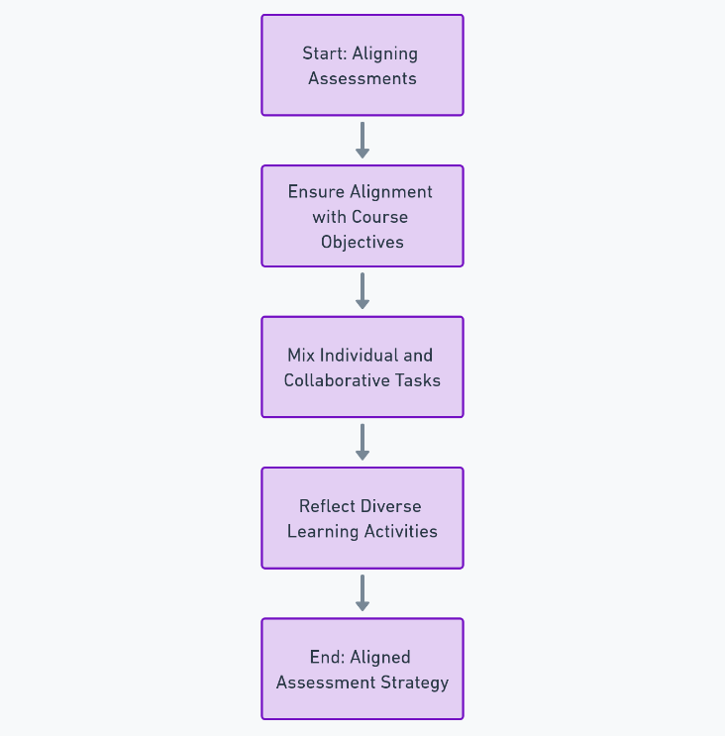
Bewertungsstrategien beim gemischten Lernen
In gemischten Kursen ist es wichtig, die Bewertungen an den Lernzielen auszurichten und sicherzustellen, dass sie den Kurszielen entsprechen. Die Aufgaben sollten zwischen individuellen und gemeinschaftlichen Anstrengungen variieren, um die verschiedenen Lernaktivitäten widerzuspiegeln.
Hergestellt mit AI
Hergestellt mit AI
Von der Europäischen Union finanziert. Die geäußerten Ansichten und Meinungen entsprechen jedoch ausschließlich denen des Autors bzw. der Autoren und spiegeln nicht zwingend die der Europäischen Union oder der Europäischen Exekutivagentur für Bildung und Kultur (EACEA) wider. Weder die Europäische Union noch die EACEA können dafür verantwortlich gemacht werden.

Slide 24
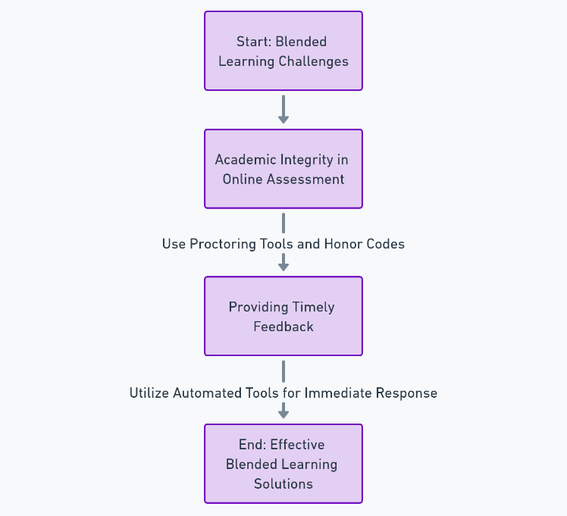
Bewertungsstrategien beim gemischten Lernen
Herausforderungen wie die Wahrung der akademischen Integrität können durch verschiedene Strategien angegangen werden. Rechtzeitiges Feedback ist entscheidend, insbesondere in Online-Settings, um das Lernen der Studierenden effektiv zu unterstützen.
Hergestellt mit AI
Hergestellt mit AI
Von der Europäischen Union finanziert. Die geäußerten Ansichten und Meinungen entsprechen jedoch ausschließlich denen des Autors bzw. der Autoren und spiegeln nicht zwingend die der Europäischen Union oder der Europäischen Exekutivagentur für Bildung und Kultur (EACEA) wider. Weder die Europäische Union noch die EACEA können dafür verantwortlich gemacht werden.

Slide 25
Bewältigung von Herausforderungen beim Blended Learning
Technologische Hindernisse
Low-Tech-Lösungen, Ressourcenunterstützung
Aufrechterhaltung des studentischen Engagements
Interaktiver Unterricht, maßgeschneiderte Inhalte
Verwaltung der Arbeitsbelastung
Ausgewogene Zuweisungen, klare Leitlinien
Von der Europäischen Union finanziert. Die geäußerten Ansichten und Meinungen entsprechen jedoch ausschließlich denen des Autors bzw. der Autoren und spiegeln nicht zwingend die der Europäischen Union oder der Europäischen Exekutivagentur für Bildung und Kultur (EACEA) wider. Weder die Europäische Union noch die EACEA können dafür verantwortlich gemacht werden.

Slide 26
Bewältigung von Herausforderungen beim Blended Learning
Integrität der Bewertung
Unterschiedliche Bewertungsmethoden, Überwachungsinstrumente
Ausbildung und Vorbereitung von Lehrkraftn
Berufliche Entwicklung, Schulung zu digitalen Werkzeugen
Von der Europäischen Union finanziert. Die geäußerten Ansichten und Meinungen entsprechen jedoch ausschließlich denen des Autors bzw. der Autoren und spiegeln nicht zwingend die der Europäischen Union oder der Europäischen Exekutivagentur für Bildung und Kultur (EACEA) wider. Weder die Europäische Union noch die EACEA können dafür verantwortlich gemacht werden.

Slide 27
Fallstudien/Beispiele für den Erfolg von Blended Learning
Umsetzung des Flipped-Classroom-Ansatzes im naturwissenschaftlichen Unterricht in Cambridge: Die Ergebnisse deuten auf positive Schülererfahrungen und wahrgenommene Lernzuwächse hin, was sich in den gesammelten quantitativen Daten widerspiegelt. Trotz anfänglicher Bedenken wegen der zusätzlich erforderlichen Vorbereitungszeit schätzten die Schüler die Möglichkeit, sich intensiver mit dem Thema zu beschäftigen und es besser zu verstehen. Zu den Lehren, die aus der Umsetzung gezogen wurden, gehört, dass es wichtig ist, die Erwartungen an die Vorbereitung zu formulieren und Anleitungen für die Wiedergabe von Videos zu geben. Darüber hinaus erwies es sich als vorteilhaft, die Videos in kürzere Abschnitte zu gliedern und Transkripte für die Zugänglichkeit anzubieten.
https://www.cctl.cam.ac.uk/newsletter/case-study-flipped-classroom
Von der Europäischen Union finanziert. Die geäußerten Ansichten und Meinungen entsprechen jedoch ausschließlich denen des Autors bzw. der Autoren und spiegeln nicht zwingend die der Europäischen Union oder der Europäischen Exekutivagentur für Bildung und Kultur (EACEA) wider. Weder die Europäische Union noch die EACEA können dafür verantwortlich gemacht werden.

Slide 28
Fallstudien/Beispiele für den Erfolg von Blended Learning
A Case Study of Teachers' Experiences of Blended Teaching and Learning von Diane Cunningham: Die Studie untersucht speziell die Überzeugungen und Praktiken von vier Highschool-Lehrkraftn, wobei ihre Erfahrungen durch Interviews, Beobachtungsdaten und Artefaktanalysen untersucht werden. Diese Pädagogen mit unterschiedlich langer Berufserfahrung wurden dabei beobachtet, wie sie ihre Überzeugungen effektiv in ihre Lehrmethoden im Kontext des gemischten Lernens integrieren. Ihre Ansätze konzentrierten sich auf die Förderung des aktiven, authentischen Lernens der Schüler, wobei die Lehrkraft sich selbst als Moderatoren, Coaches, Führer und Mitlernende sahen.
https://files.eric.ed.gov/fulltext/EJ1301080.pdf
Von der Europäischen Union finanziert. Die geäußerten Ansichten und Meinungen entsprechen jedoch ausschließlich denen des Autors bzw. der Autoren und spiegeln nicht zwingend die der Europäischen Union oder der Europäischen Exekutivagentur für Bildung und Kultur (EACEA) wider. Weder die Europäische Union noch die EACEA können dafür verantwortlich gemacht werden.

Slide 29
Fallstudien/Beispiele für den Erfolg von Blended Learning
Anytime Anywhere, Blended Learning mit Live-Streaming an der Deakin University: Diese Studie beleuchtet das dynamische Zusammenspiel zwischen Technologie, Lehrmethoden und studentischem Engagement. In diesen Studien wurde Live-Streaming in den Blended-Learning-Rahmen integriert, um die Kluft zwischen Studenten außerhalb und innerhalb des Campus zu überbrücken und die Interaktion und Zusammenarbeit in Echtzeit zu verbessern. Mit diesem Ansatz sollten Lernerfahrungen persönlicher, relevanter und ansprechender gestaltet werden, um den Wünschen der Studierenden nach Flexibilität und Zugänglichkeit in ihrer Ausbildung gerecht zu werden.
https://er.educause.edu/articles/2015/7/anytime-and-anywhere-a-case-study-for-blended-learning
Von der Europäischen Union finanziert. Die geäußerten Ansichten und Meinungen entsprechen jedoch ausschließlich denen des Autors bzw. der Autoren und spiegeln nicht zwingend die der Europäischen Union oder der Europäischen Exekutivagentur für Bildung und Kultur (EACEA) wider. Weder die Europäische Union noch die EACEA können dafür verantwortlich gemacht werden.

Slide 30
Reflexionsaktivität
1. Überdenken Sie Ihre derzeitigen Lehrmethoden:
Denken Sie über Ihren derzeitigen Lehransatz nach. Wie sehr integrieren Sie derzeit Online- und Präsenzkomponenten?
Bestimmen Sie einen Aspekt Ihres Unterrichts, der am meisten von einem stärker gemischten Ansatz profitieren könnte.
2. Analysieren Sie ein Blended-Learning-Szenario:
Denken Sie über eine der in dieser Einheit besprochenen Fallstudien nach oder entwerfen Sie ein ähnliches Szenario, das für Ihren Kontext relevant ist.
Ermitteln Sie, was den Blended-Learning-Ansatz in diesem Szenario effektiv macht und wie ähnliche Strategien in Ihrem Unterricht angewendet werden könnten.
3. Planen Sie eine Blended-Learning-Aktivität:
Entwerfen Sie einen groben Plan für eine Blended-Learning-Aktivität, die Sie durchführen könnten. Berücksichtigen Sie die Ausgewogenheit von Online- und Offline-Elementen und wie sie sich gegenseitig ergänzen.
Überlegen Sie sich, welche Lernziele Sie verfolgen, welche Ressourcen Sie benötigen und wie Sie den Lernerfolg der Schülerinnen und Schüler bewerten wollen.
Wie hat sich Ihr Verständnis von Blended Learning nach dieser Einheit verändert?
Von der Europäischen Union finanziert. Die geäußerten Ansichten und Meinungen entsprechen jedoch ausschließlich denen des Autors bzw. der Autoren und spiegeln nicht zwingend die der Europäischen Union oder der Europäischen Exekutivagentur für Bildung und Kultur (EACEA) wider. Weder die Europäische Union noch die EACEA können dafür verantwortlich gemacht werden.

Slide 31
Reflexionsaktivität
6. Mögliche Herausforderungen angehen:
Überlegen Sie, welche Herausforderungen bei der Durchführung dieser Aktivität auftreten könnten (technische Hindernisse, Engagement der Schüler usw.).
Machen Sie sich Gedanken über mögliche Lösungen oder Strategien zur Bewältigung dieser Herausforderungen.
7. Persönliche Entwicklungsziele:
Überlegen Sie, welche Fähigkeiten oder Kenntnisse Sie entwickeln müssen, um Blended-Learning-Strategien effektiv umzusetzen.
Setzen Sie sich ein oder zwei persönliche Entwicklungsziele im Zusammenhang mit Blended Learning.
8. Feedback und Austausch:
Wenn möglich, teilen Sie Ihren Plan und Ihre Überlegungen mit einem Kollegen oder in einem Lehrkraftforum, um Feedback zu erhalten.
Diskutieren Sie, wie Blended-Learning-Strategien in verschiedenen Bildungskontexten angepasst und angewendet werden können.
Zu welcher Maßnahme werden Sie sich verpflichten, um Ihre Unterrichtspraxis mit Hilfe von Blended-Learning-Ansätzen zu verbessern?
Von der Europäischen Union finanziert. Die geäußerten Ansichten und Meinungen entsprechen jedoch ausschließlich denen des Autors bzw. der Autoren und spiegeln nicht zwingend die der Europäischen Union oder der Europäischen Exekutivagentur für Bildung und Kultur (EACEA) wider. Weder die Europäische Union noch die EACEA können dafür verantwortlich gemacht werden.

Slide 32
Zusätzliche Ressourcen
Bücher:
Blended: Using Disruptive Innovation to Improve Schools, von Michael B. Horn und Heather Staker
Das Handbuch des Blended Learning: Global Perspectives, Local Designs, von Curtis J. Bonk und Charles R. Graham
Online-Artikel:
https://members.aect.org/pdf/Proceedings/proceedings13/2013i/13_21.pdf
Harvard-Universität. Wie man Verbindungen zwischen der realen Welt und dem Kursmaterial herstellt: https://ablconnect.harvard.edu/make-real-world-connections-course-material
Drexel. Wie man Kreativität im Klassenzimmer anregt: https://drexel.edu/soe/resources/teacher-resources/inspire-creativity-in-the-classroom
Wie kollaboratives Lernen und Teamarbeit in Simulationen: https://fastercapital.com/topics/collaborative-learning-and-teamwork-in-simulation-centers.html
Lesen Sie diesen Artikel von Midori Nediger darüber, was Infografiken sind und wie man sie gestaltet: https://venngage.com/blog/what-is-an-infographic/
Lesen Sie diesen Artikel des Digital Learning Institute, um mehr über selbstgesteuertes Lernen zu erfahren: Definition, Vorteile und Tipps: https://www.digitallearninginstitute.com/blog/what-is-self-paced-learning-definition-benefits-and-tips
.
Von der Europäischen Union finanziert. Die geäußerten Ansichten und Meinungen entsprechen jedoch ausschließlich denen des Autors bzw. der Autoren und spiegeln nicht zwingend die der Europäischen Union oder der Europäischen Exekutivagentur für Bildung und Kultur (EACEA) wider. Weder die Europäische Union noch die EACEA können dafür verantwortlich gemacht werden.

Slide 33
Zusätzliche Ressourcen
Online-Kurse:
Coursera: https://tinyurl.com/yyhjjus5
edX: /edx-blendedx-blended-learning-with-edx
Berufliche Vereinigungen:
https://iste.org/blog/get-started-with-blended-learning
Videos:
MBRU (2020). Was ist Blended Learning: https://www.youtube.com/watch?v=-bwhR1ZKGRE
Das Projekt Moderne Klassenzimmer (2021). Lehrkrafttipps| Ansprechende Unterrichtsvideos: https://www.youtube.com/watch?v=mjA6uVB1-TA
John Spencer (2019). Der Wechsel von der Einbindung der Studierenden zur Befähigung der Lernenden: https://www.youtube.com/watch?v=BYBJQ5rIFjA
.
Von der Europäischen Union finanziert. Die geäußerten Ansichten und Meinungen entsprechen jedoch ausschließlich denen des Autors bzw. der Autoren und spiegeln nicht zwingend die der Europäischen Union oder der Europäischen Exekutivagentur für Bildung und Kultur (EACEA) wider. Weder die Europäische Union noch die EACEA können dafür verantwortlich gemacht werden.

